Slide 1
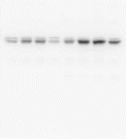
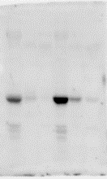
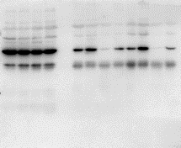
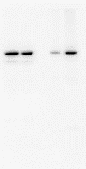
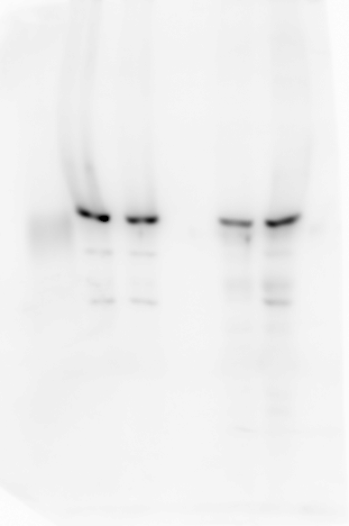
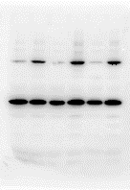
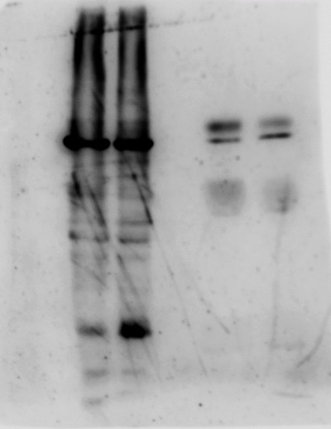
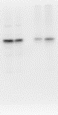
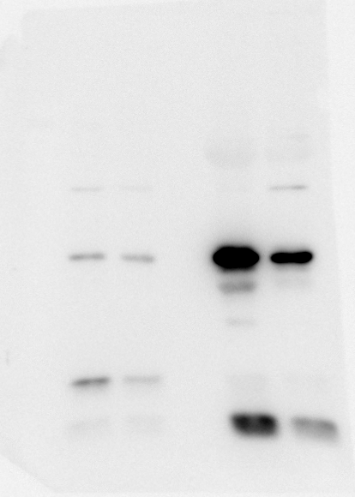
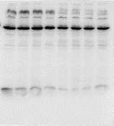
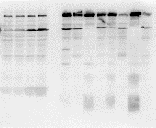
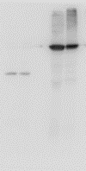
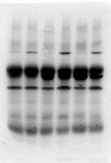
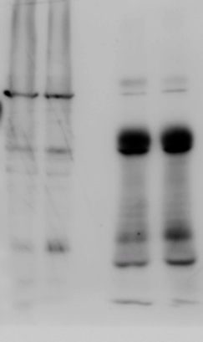
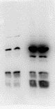
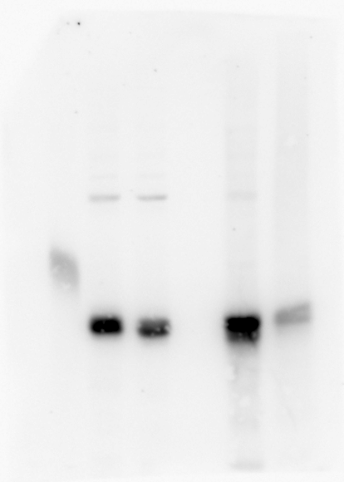

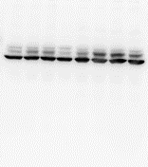
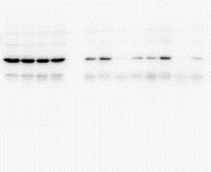
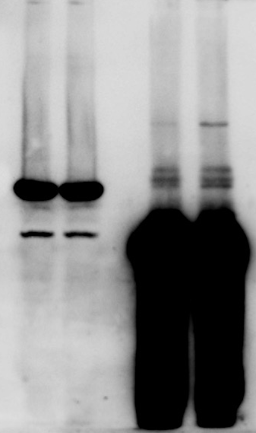
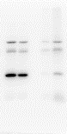
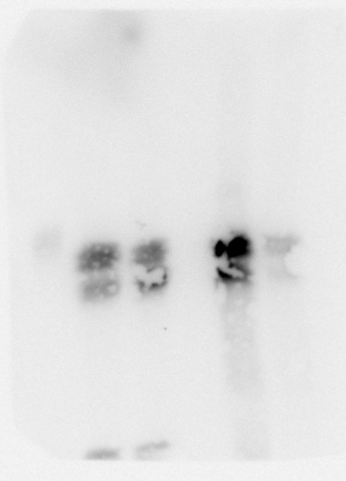
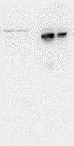
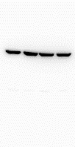
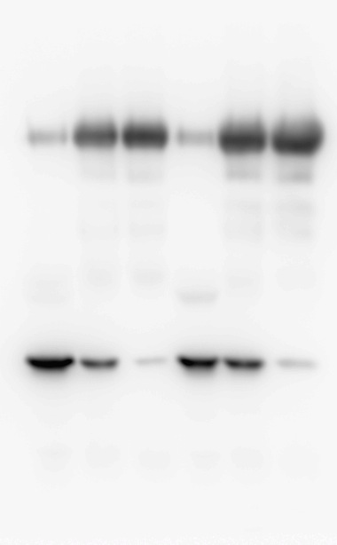
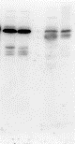
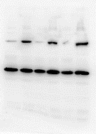
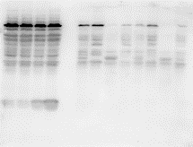
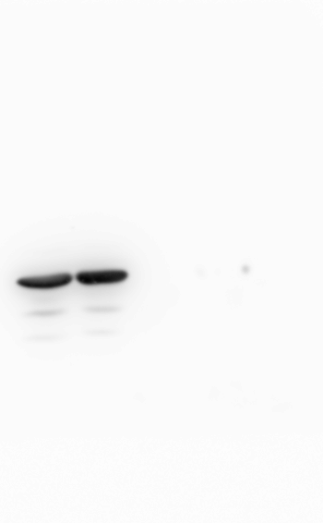
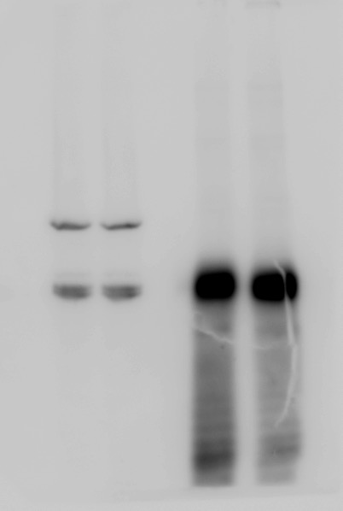
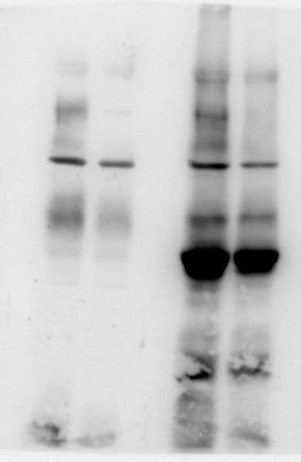
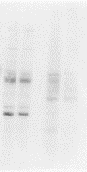
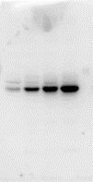
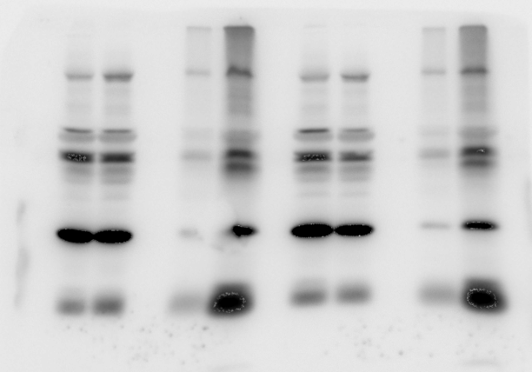
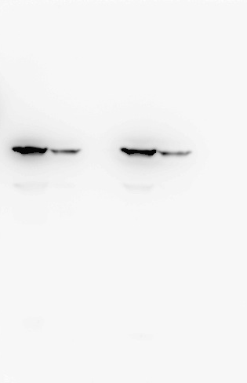
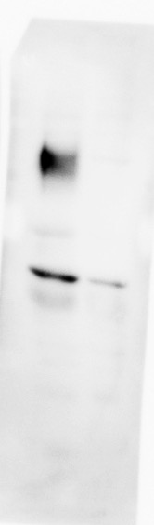
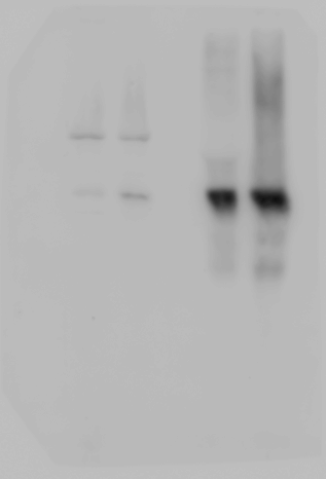
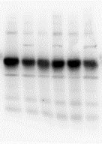
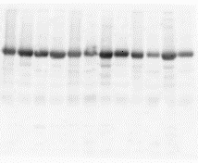
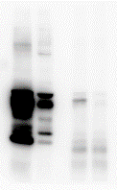
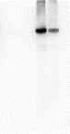
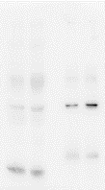
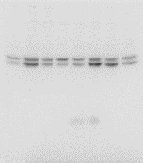
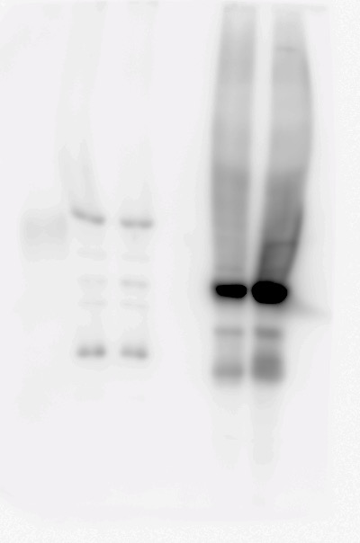
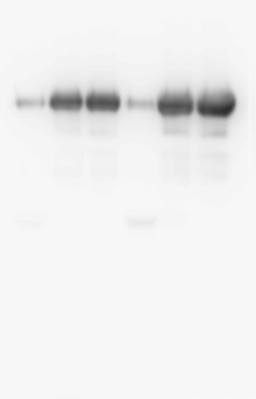
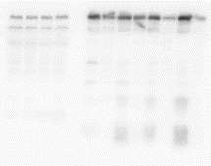
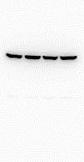
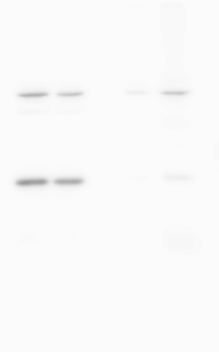
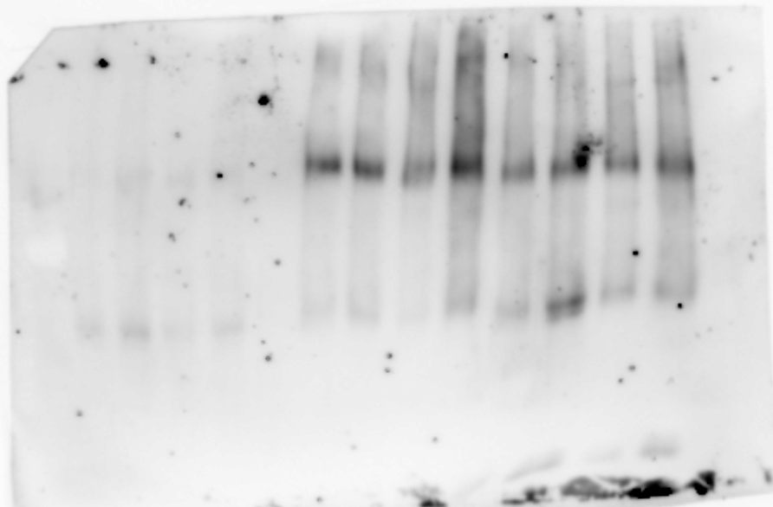
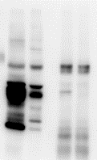
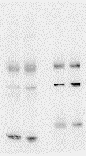






























2a
2e
2g
3a
3d
3e
3g
7d
7h
PLIN2
PLIN2
hsc70
hsc70
hsc70
hsc70
ATG5/12
PLIN2
LC3
L2A
PLIN3
PLIN2
PLIN2
PLIN2
PLIN2
LC3
ATG5/12
PLIN3
Actin
PLIN3
PLIN3
hsc70
Beclin1
GAPDH
hsc70
Beclin1
3f
p62
NBR1
hsc70
GAPDH
hsc70
GAPDH
PLIN3
GAPDH
L2A
PLIN2
NBR1
hsc70
Hexokinase
PLIN2
PLIN3
6f
6g
6e
PLIN2
L2A
tGFP
ATGL
GAPDH
L2A
CGI58
hsc70
GAPDH
ATGL
L2A
LAMP1
ATGL
6i
PLIN3
4c
ATGL
5a
tGFP
Actin
2f
4d
CGI58
PLIN2
PLIN2
MW markers are never run on Phos-tag gels
6h
5e
PLIN2
PLIN2
PLIN2
ATGL
tGFP
PLIN3
GAPDH
+Phos-tag
hsc70
GST-hsc70
L2A
Actin
tGFP
L2B
GAPDH
182
116
82
64
MW
49
37
26
Supplementary Figure 8
19
15
6

Slide 2
































S1i
S2c
S3c
S3d
S3e
S5c
mL2A
PLIN2
PLIN3
hsc70
ATGL
PLIN2
hL2A
K48-Ubq
hsc70
hsc70
ATGL
GAPDH
ATGL
S2a
PLIN2
PLIN3
hsc70
PLIIN3
Actin
hsc70
hsc70
L2A
IκB
S2h
S3f
S5e
PLIN2
hsc70
hsc70
Actin
LC3
PLIN3
Actin
PLIN2
PLIN3
182
116
82
64
MW
49
37
26
19
Supplementary Figure 8 (continued)
15
6

